Slide 1
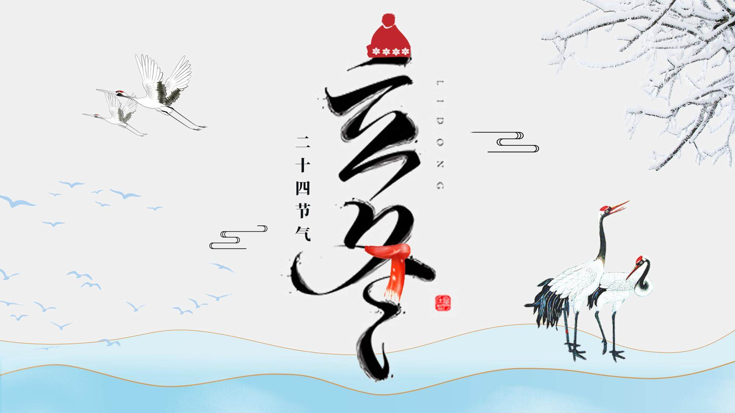

Slide 2
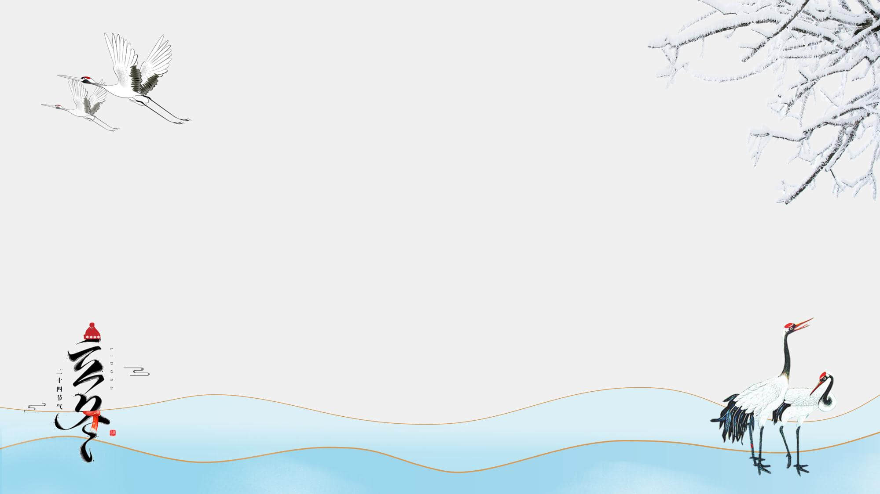
目 录
壹
贰
叁
肆
CONTENTS
气候特点
民间习俗
养生知识
文学艺术

Slide 3
第一章
气候特点
请在此处输入您的文字内容，请在此处输入您的文字内容

Slide 4
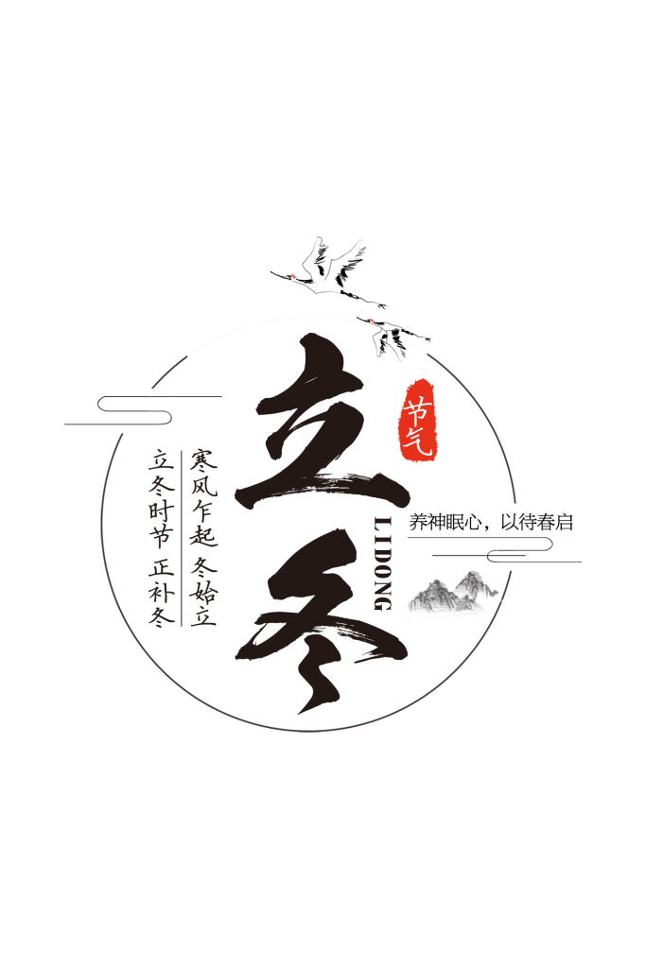
https://www.ypppt.com/
立冬，二十四节气之一，斗指西北为立冬，太阳黄经为225°，于公历11月7-8日之间交节。立冬是季节类节气，立冬表示冬季自此开始。
立冬过后，日照时间将继续缩短，正午太阳高度继续降低。立冬，在古代社会是民间“四时八节”之一，人们一般都要举行祭祀活动。立冬不仅是冬季的第一个季节，古时在我国的很多地方也被当做重要的节日来庆祝。

Slide 5
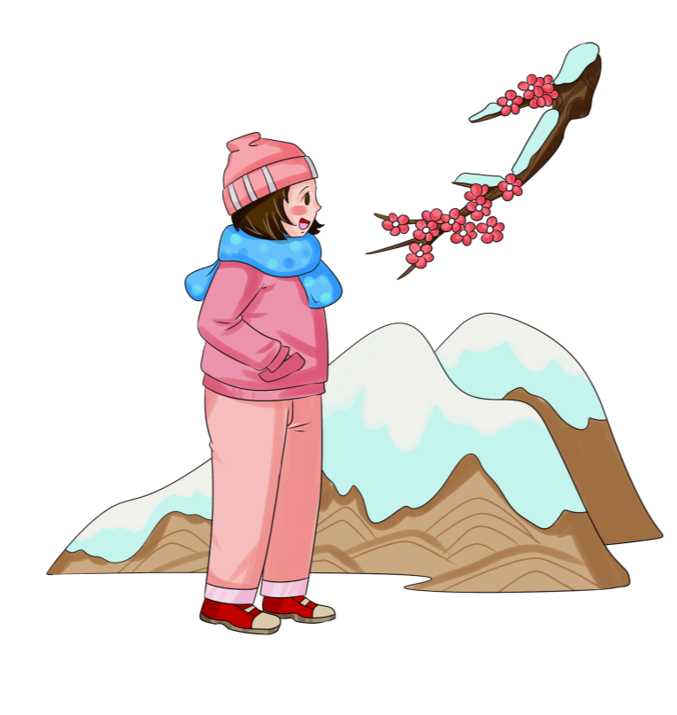
立冬意味着进入寒冷的季节，人们倾向进食可以驱寒的食物
立冬，闽中俗称“交冬”，意为秋冬之交，立冬“补冬”。在广东的潮汕地区，立冬要吃甘蔗、炒香饭。在汕头，人们立冬吃用莲子、香菇、板栗、虾仁、红萝卜等做成的香饭，这些也都是温热的食物。在北方，立冬的规矩是吃饺子，因为水饺外形似耳朵，人们认为吃了它，冬天耳朵就不受冻。
立冬节气，高空西风急流在亚洲南部地区已完全建立。

Slide 6
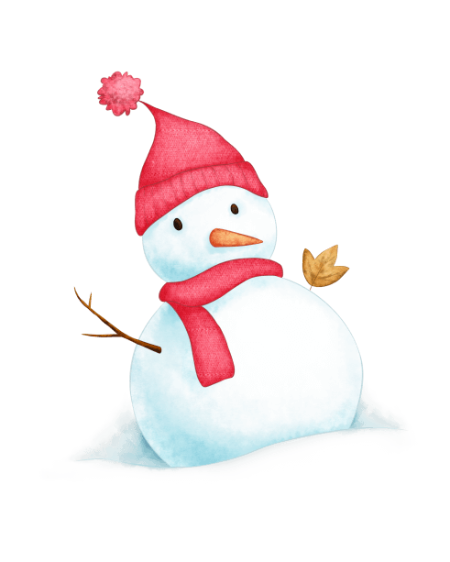
输入标题
冬季的开始
天文学上把“立冬”作为冬季的开始。立冬，地球位于赤纬-16°19'。立冬时节，太阳已到达黄经225度，我们所处的北半球获得太阳的辐射量越来越少，但由于此时地表在下半年贮存的热量还有一定的能量，所以一般还不会太冷，但气温逐渐下降。

Slide 7
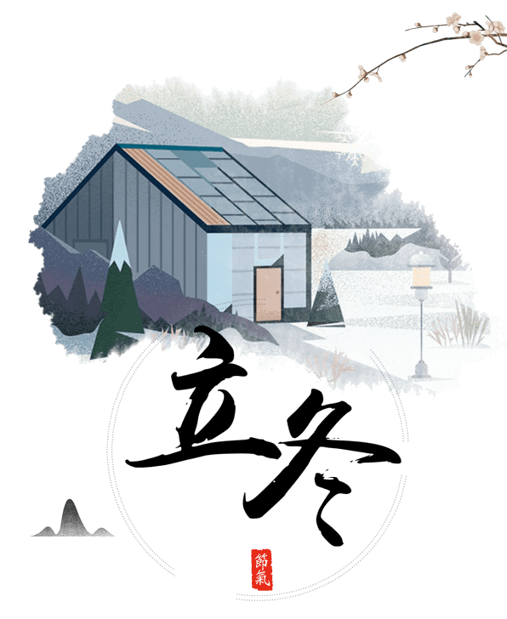
热带气旋 强弩之末 根据统计，平均每年11月份有2-3个热带气旋生成尤其是西北太平洋上生成的气旋，还有可能发展到台风强度。
1
近55年中，11月份有11个热带气旋在我国沿海登陆，登陆地点主要在台湾、广东和海南。如果当年中纬度盛行纬向环流，热带气旋比较活跃，如果中纬度盛行经向环流，也就是冷空气强，不容易有台风。
2
立冬期间的华南北部，即便寒风扫过，气温会迅速回升，晴朗无风之时，常有“十月小阳春，无风暖融融”之说。由于全球气候变暖影响，这里往往12月才会进入冬季。
3

Slide 8
第二章
民间习俗
请在此处输入您的文字内容，请在此处输入您的文字内容

Slide 9
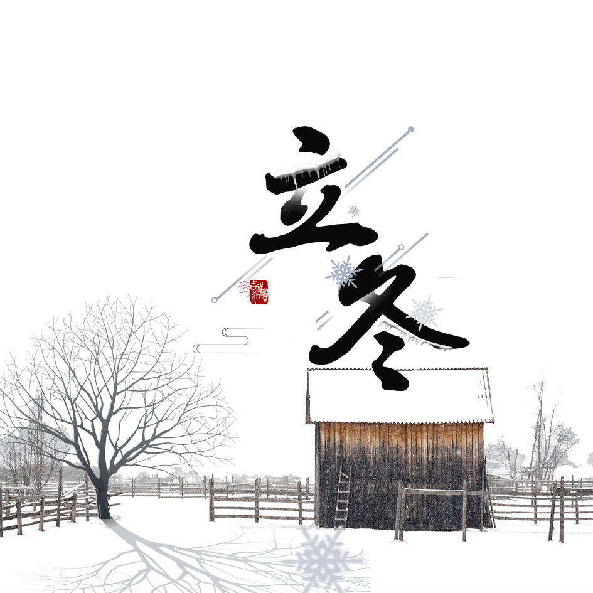
入冬深秋 易有霜雾
正常年份的11月，北起秦岭、黄淮西部和南部，南至江南北部都会陆续出现初霜。
壹
偏冷的年份，11月中旬，南岭以北也会出现初霜。 11月的北方，随着冷空气的前锋移出本地，锋后的冷空气团开始向暖的方面变性。
贰
特别是大城市，大气中积累的水汽和污染微粒结合凝结后，形成烟雾或是浓雾，影响着人们的健康和交通运行。
叁

Slide 10
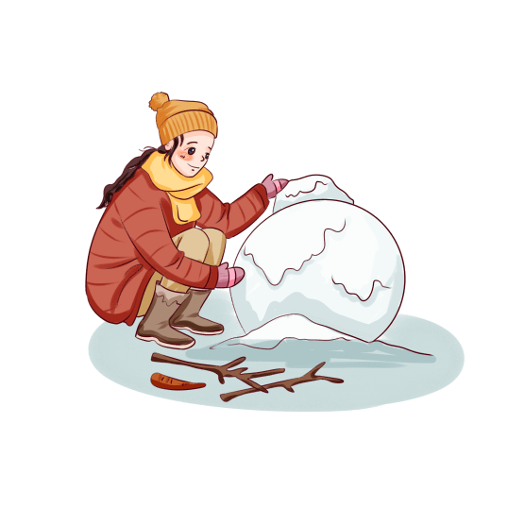
壹
立冬，二十四节气之一，斗指西北为立冬，太阳黄经为225°，于公历11月7-8日之间交节。立冬是季节类节气，立冬表示冬季自此开始。
贰
立冬过后，日照时间将继续缩短，正午太阳高度继续降低。立冬，在古代社会是民间“四时八节”之一，人们一般都要举行祭祀活动。
叁
立冬不仅是冬季的第一个季节，古时在我国的很多地方也被当做重要的节日来庆祝。
节日PPT模板 http://www.ypppt.com/jieri/

Slide 11
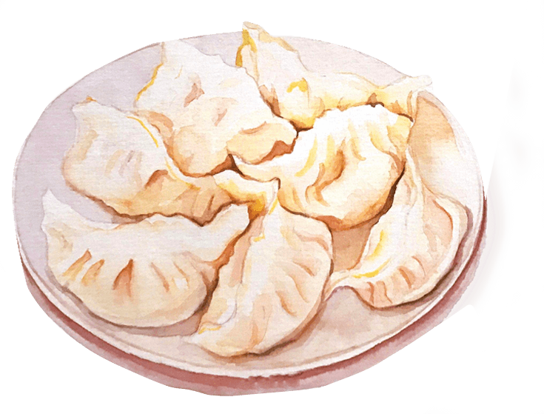
民间习俗
民间习俗
立冬雪景 立冬雪景(15张) 11月以后，全国各地降水量明显减少。高原雪山上的雪已不再融化。
西南地区典型的华西连阴雨结束，但相对全国雨水基本都少的情况，它还是雨水偏多的地方。
民间习俗
民间习俗
在华北等地往往出现初雪，北京的初雪比较难预报，影响也大，往往需要特别关注。
按照西南降水的时间分布，11月进入了一年中的干季。西南西北部干季的特点更加明显。

Slide 12
第三章
养生知识
请在此处输入您的文字内容，请在此处输入您的文字内容

Slide 13
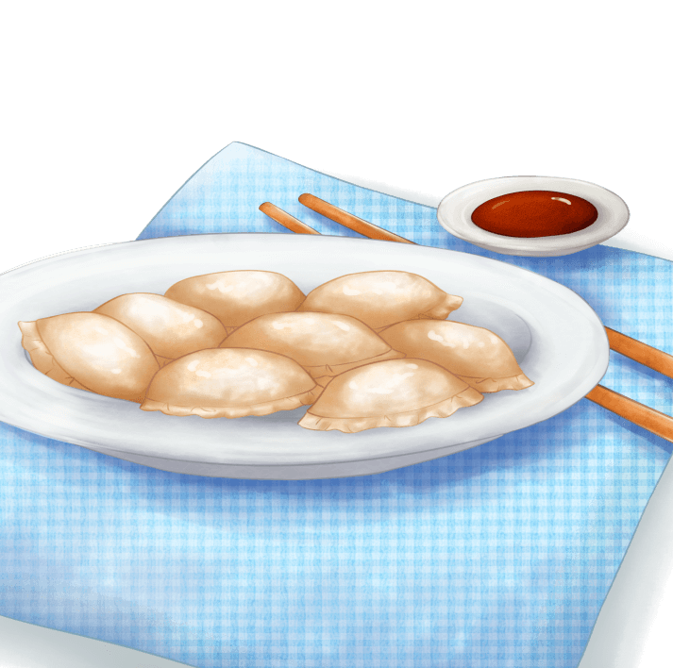
养生知识
养生知识
此时，长江以北和华南地区的雨日和雨量均比江南地区要少、不大，对于一年三熟的华南，11月的干旱，对作物生长仍有负面影响。
在云南，晴天温暖，雨天阴冷，流传有“四季如春，一雨便冬”的说法。如果遇到较强的冷空气入侵，有暖湿气流呼应，南方地区的过程雨量还会较大。

Slide 14
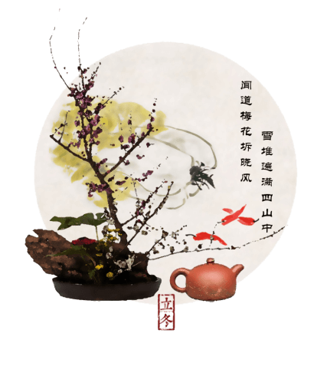
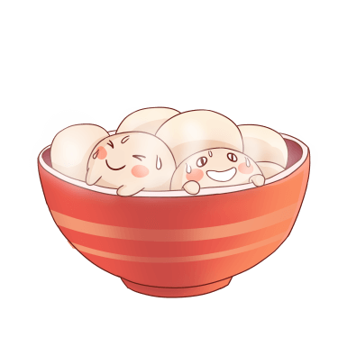
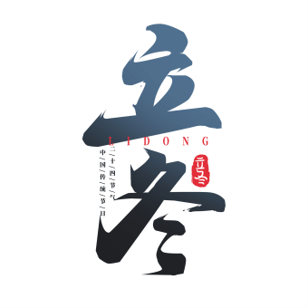
北方的降温，人们习以为常。从10月下旬开始，先后供暖，人们好在还有一个避寒之地。而对于此时处在深秋“小阳春”的长江中下游地区的人们，平均气温一般为12℃至15℃。
绵雨已结束，如果遇到强冷空气迅速南下，有时不到一天时间，降温可接近8-10℃，甚至更多。
随着冷空气的加强，气温下降的趋势加快。

Slide 15
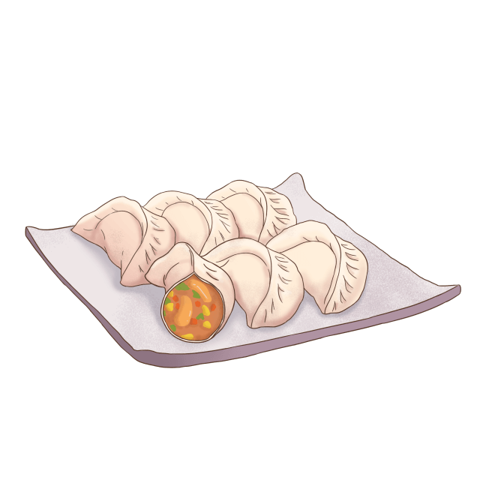
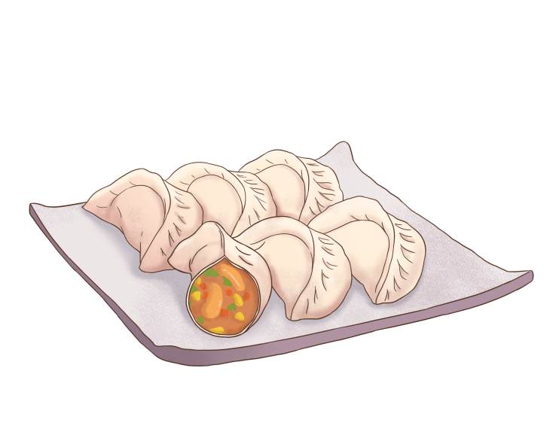
立冬与立春、立夏、立秋合称四立，“立”是建立、开始的意思。作为“四立”之一的重要节气，立冬是我国民间非常重视的季节节点之一。“秋收冬藏”，也是享受丰收、休养生息的季节，通过冬季的休养，期待来年的兴旺吉祥。
但毕竟大风过后，阳光照耀，冷气团很快变性，气温回升较快。气温的回升与热量的积聚，促使下一轮冷空气带来较强的降温。此时，令人惬意的深秋天气接近尾声，明显的降温使这一地区在进入初霜期的同时，也进入了红叶最佳观赏期，并在11月底陆续入冬。

Slide 16
第四章
文学艺术
请在此处输入您的文字内容，请在此处输入您的文字内容

Slide 17
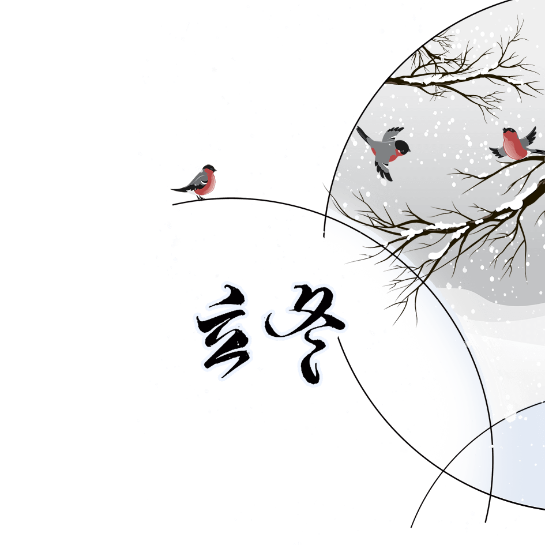
立冬不仅是冬季的第一个季节，在我国的很多地方也被当做重要的节日来庆祝。立冬，在古代社会是“四时八节”之一，人们一般都要举行祭祀活动。
03
立冬是十月的大节，在中国民间有祭祖、饮宴、卜岁等习俗，以时令佳品向祖灵祭祀，以尽为人子孙的义务和责任，祈求上天赐给来岁的丰年，农民自己亦获得饮酒与休息的酬劳。
04

Slide 18
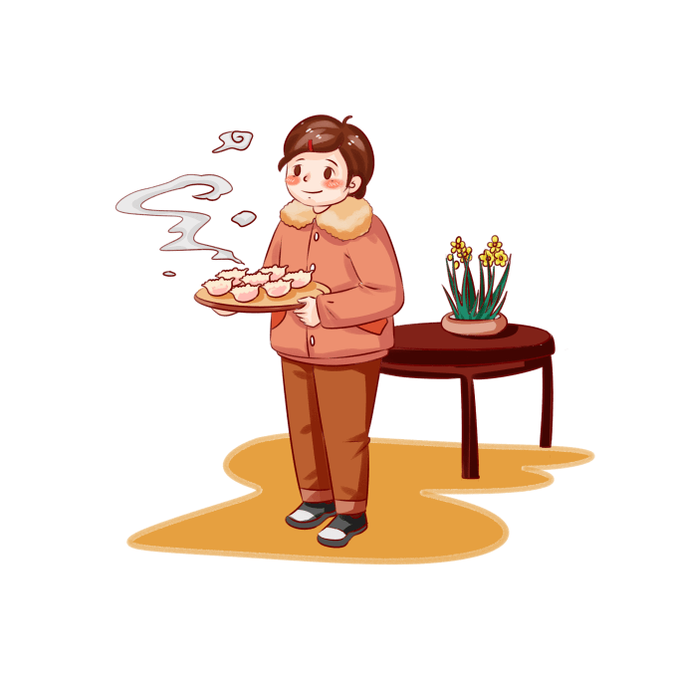
立冬后，就意味着今年的冬季正式来临。草木凋零，蛰虫休眠，万物活动趋向休止。人类虽没有冬眠之说，但民间却有立冬补冬的习俗。
03
谚语“立冬补冬，补嘴空”就是最好的比喻。立冬意味着进入寒冷的季节，人们倾向进食可以驱寒的食物。在南方，人们会吃些滋阴补阳，热量较高的食物，如鸡鸭鱼肉等，有的还会和中药一起煮来增加药补的功效。
04

Slide 19
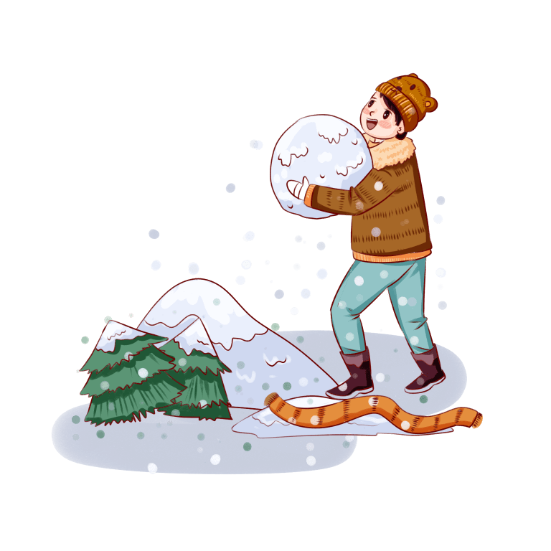
立冬，闽中俗称“交冬”，意为秋冬之交。立冬“补冬”，家家户户要熬制草根汤，将山白芷根、盐肤木根、山苍子根、地稔根等剁成片，下锅熬煮出浓浓的草根汤后，捞去根块，再加入鸡、鸭、兔肉或猪蹄、猪肚等熬制。
03
甘蔗能成为“补冬”的食物之一，是因为民间素来有“立冬食蔗齿不痛”的说法，意思是“立冬”的甘蔗已经成熟，吃了不上火，这个时候“食蔗”既可以保护牙齿，还可以起到滋补的功效。
04

Slide 21
更多精品PPT资源尽在—优品PPT！
www.ypppt.com
PPT模板下载：www.ypppt.com/moban/ 节日PPT模板：www.ypppt.com/jieri/
PPT背景图片：www.ypppt.com/beijing/ PPT图表下载：www.ypppt.com/tubiao/
PPT素材下载： www.ypppt.com/sucai/ PPT教程下载：www.ypppt.com/jiaocheng/
字体下载：www.ypppt.com/ziti/ 绘本故事PPT：www.ypppt.com/gushi/
PPT课件：www.ypppt.com/kejian/
Notes:
模板来自于 优品PPT https://www.ypppt.com/

